Slide 1
«Особенности работы с детьми раннего дошкольного возраста в сенсорном развитии»
Воспитатель МБДОУ
«Таеженский детский сад» Скуратова А.В.

Slide 2
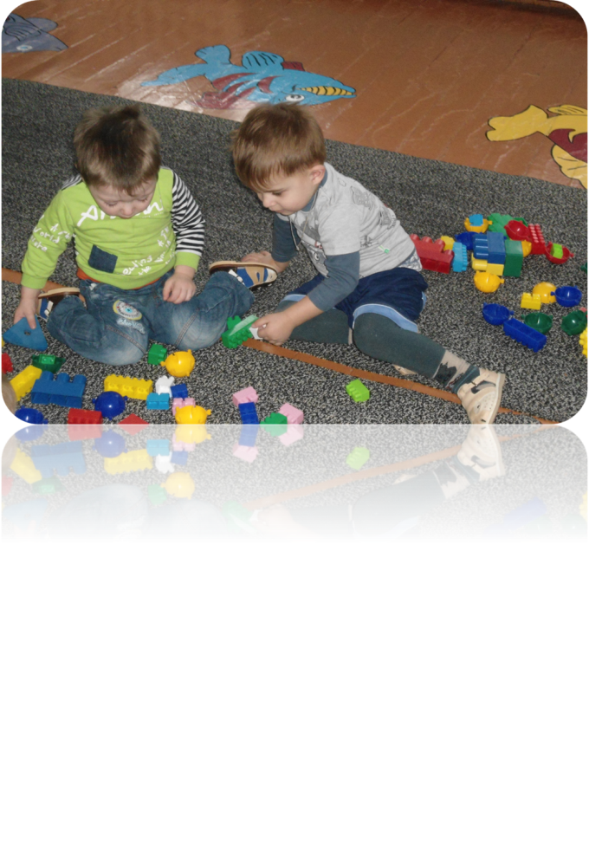

Slide 3
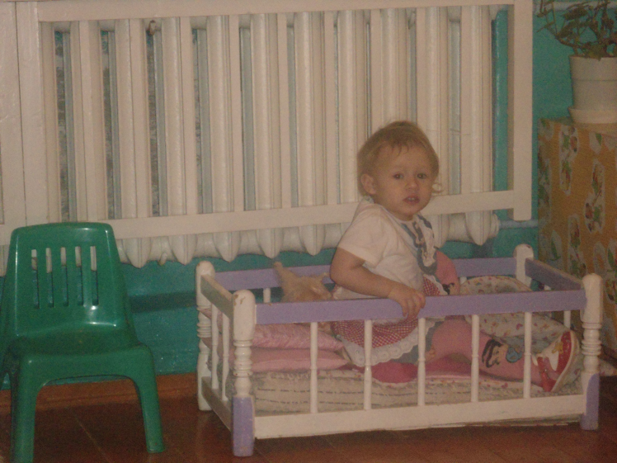

Slide 4
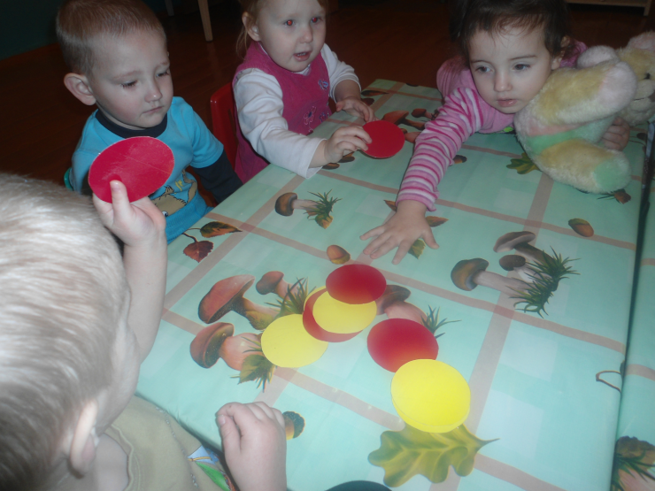
Профессор Н. М. Щелованов называл ранний возраст «золотой порой» сенсорного воспитания.

Slide 5
На этапе раннего детства ознакомление со свойствами предметов играет определенную роль.

Slide 6
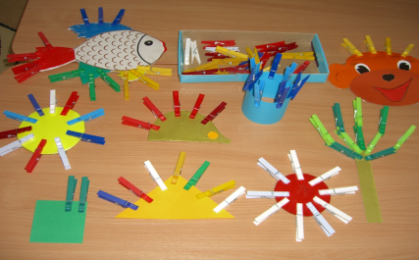
Игры на сенсорное развитие

